Slide 1
Javascript高级特性
胡雪亮
Notes:
培训的目的

Slide 2
主要内容
Js面向对象特性
Js执行上下文
Js作用域链
Js闭包
Notes:
培训的主要内容

Slide 3
Js面向对象
Js如何描述对象
Js对象构造器
Prototype
This
Object
Function

Slide 4
对象
对象是什么——对象即事物
Notes:
对象即万物

Slide 5
如何描述一个对象
特征描述
分类描述
原型描述
Notes:
1.程序语言要解决实际问题，首先要对宏观世界抽象
2.特征描述和分类描述都是对事物的抽象

Slide 6
特征描述对象
长方形
四条边，四个角都是直角
三角形
三条边
圆形
所有点到圆心距离相等

Slide 7
Js用特征描述对象
var object={
width:200,
height:100
}

Slide 8
分类描述对象
三角形
多边形
几何图形
四边形
平行四边形
长方形
圆形

Slide 9
Js用分类描述对象
function Geometry(){ //几何图形
}
function Circle(r){ //圆形
Geometry.call(this);
this.r=r;
}

Slide 10
原型描述对象
三角形
多一条边
两边相等
四边形
等腰三角形
对边平行
平行四边形

Slide 11

原型描述对象

Slide 12
Js用原型描述对象
function Cat(){
}
function Tiger(){
this.draw(‘王’);
}
Tiger.prototype = new Cat();

Slide 13
Js对象构造器
Js中每一个函数都可以直接看成对象构造器(“类”)
function ConstructorA(){
//implement code
}
对于对象的属性，有两种方式声明
在对象的构造器中，直接定义属性 (this.AttributeName)
通过classA.prototype.AttributeName方式给出
Notes:
1.Js中没有对类的概念
2.当函数作为构造器来使用时，我们就可以认为它是一个类
3.Constructors—Constructors are used to make objects of a type or class.

Slide 14
prototype
每一个对象构造器都有一个prototype属性
对象构造器的prototype指向Object的一个实例，在构造器被创建时赋值，这个实例就是对象的原型
构造器的prototype可以在运行时动态修改
prototype可以在对象之间实现重用（属性、方法），也可以用来实现继承
Notes:
1.只有函数型对象的prototype可以被直接访问，object对象不可以（Object类型可以）
2.Prototype属性为了实现重用

Slide 15
Example
function Person(){
this.sex=0;
}
function Girl(_name){
this.sex=1;
this.name=_name;
}
Girl.prototype = new Person();
Girl.prototype.constructor = Girl;
var _girl1 = new Girl(‘lucy’);
var _girl2 = new Girl(‘lily’);
Notes:
1.New关键字构造对象实例的过程
2.创建一个内存空间（this），其中有个变量指向类的原型对象，执行构造函数，返回this

Slide 16
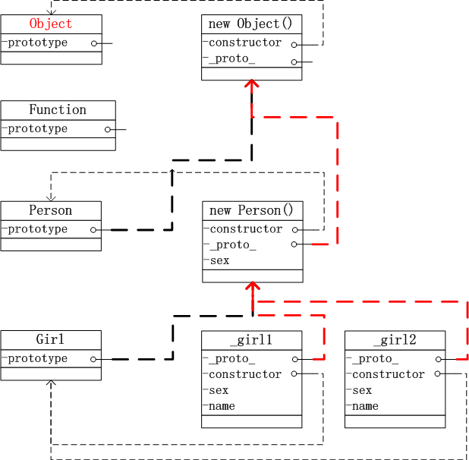
Notes:
1.对象的原型链
2.原型链上变量的查找方式

Slide 17
this
this与每一个执行上下文相关联，并在进入执行上下文时确定
this存在的两种环境
函数被作为“类”的构造函数执行时
函数被直接调用时
Notes:
1.This指针在什么时候确定
2.函数作为类的构造器执行时，开辟了一块内存空间，this即指向这块空间，其中有个属性指向其类型的原型对象，
3.函数直接被调用时，this指向了函数的被调用者

Slide 18
类继承与原型继承
类继承
对象是类的实例
类与类之间构成继承关系
原型继承
没有类的概念
对象与对象之间构成继承关系
一个对象隐式链接到其原型对象（Mozilla中称为“_proto_”）,这些隐式链接构成原型链
访问对象的属性首先会在对象自身查找，如果对象自身不存在，会顺着原型链向上查找

Slide 19
Object
Javascript中所有对象都继承自Object
Object定义的属性和方法
constructor//返回这个对象的构造器
toString()//返回对象的字符串表示
toLocaleString()//返回对象的一个本地化字符串表示
valueOf()//将对象转换为基本数据类型
hasOwnProperty()//判断是否是对象的非继承属性
propertyIsEnumerable()//对象的非继承属性是否可以枚举
isPrototypeOf()//判断方法所属的对象是否是参数的原型对象
Notes:
Var o={}
Object.prototype.isPrototypeOf(o);
Function.prototype.isPrototypeOf(Object)

Slide 20
Function
Function与function
Function继承自Object
Function Instanceof Object
Function.prototype instanceof Object
所有的Constructor（typeof为function的对象）都继承自Function
Function的属性和方法
length——形参的个数
caller——调用该函数的作用域
apply/call——用指定的对象和参数执行该函数
constructor/prototype——继承自Object
arguments(函数执行时创建)
length——函数的实参个数
callee——对自身的引用（递归）
Notes:
function关键字声明的函数都是Function对象的实例
事实上 所有typeof function 的对象都是Function的实例

Slide 21
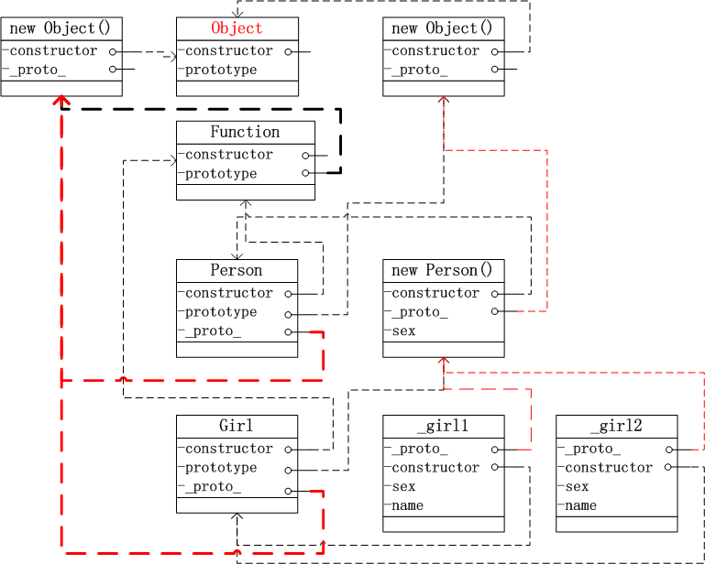
Notes:
函数常见的调用方式

Slide 22
Js执行上下文
Js执行上下文
Js变量对象
Js函数创建过程
作用域链
闭包
This

Slide 23
处理上下文代码的两个阶段
进入执行上下文
执行代码
Notes:
1.FD can appear only in two places: at theProgram level or directly inside a body of another function.
2.FE is created at the code execution stage.

Slide 24
执行上下文（Execution Context）
定义
不同环境的执行上下文
全局代码
函数代码
Eval代码
activeExecutionContext = { VO: {...}, // or AO this: thisValue, Scope: [ // Scope chain // 所有变量对象的列表（for identifiers lookup） ]
… };
Notes:
1.执行上下文描述了代码的执行环境
2.ECStack，Execution Context，Active（Running） Execution Context，caller，callee，
3.执行上下文（Execution Contexts）在每次进入function (即使function被递归调用或作为构造函数) 的时候或者内置的eval函数工作的时候
4.正常的代码执行都是标准的堆栈操作（压栈，弹栈），只有一个抛出未捕获的异常，才可能退出1个或多个栈

Slide 25
全局代码
<script>
//code here
</script>
ECStack = [
globalContext
];

Slide 26
函数代码
(function foo(flag) {
if (flag) {
return;
}
foo(true);
})(false);
//foo第一次调用
ECStack = [ <foo> functionContext globalContext
];
//foo递归调用
ECStack = [ <foo> functionContext – recursively <foo> functionContext globalContext
];

Slide 27
Eval代码
eval('var x = 10');
(function foo() { eval('var y = 20');
})();
alert(x); // 10
alert(y); // "y" 提示没有声明
//执行上下文变化
ECStack = [globalContext];
// eval('var x = 10');
ECStack.push(evalContext,callingContext:globalContext);
ECStack.pop(); // eval exited context
ECStack.push(<foo> functionContext); // foo funciton call
// eval('var y = 20');
ECStack.push(evalContext,
callingContext:<foo> functionContext);
ECStack.pop(); // return from eval
ECStack.pop(); // return from foo
Notes:
1.Eval代码执行的变量和函数定义直接影响调用上下文（callingContext）

Slide 28
变量对象（Variable Object）
变量对象是执行上下文的属性，它存储着在上下文中申明的以下内容
变量声明（var）
函数声明（FunctionDeclaration，简称FD）
函数形参（ function formal parameters ）
不同环境的变量对象
全局上下文中的变量对象
函数上下文中的变量对象
Notes:
1.在全局上下文里，全局对象自身就是变量对象；其他上下文中是不能直接访问变量对象的
2.在变量声明、函数声明和函数形参中，函数对象优先级最高，其次是函数形参，最后是变量声明
3.函数表达式不包含在变量对象里
4.Several widely used implementations of ECMAScript are known to support the use of FunctionDeclaration as a Statement. However there are significant and irreconcilable variations among the implementations in the semantics applied to such FunctionDeclarations. Because of these irreconcilable differences, the use of a FunctionDeclaration as a Statement results in code that is not reliably portable among implementations. It is recommended that ECMAScript implementations either disallow this usage of FunctionDeclaration or issue a warning when such a usage is encountered. Future editions of ECMAScript may define alternative portable means for declaring functions in a Statement context.

Slide 29
全局上下文中的变量对象
全局对象
VO(globalContext) === global;
Example
global = { Math: <...>, String: <...> ... window: global //引用自身
};
String(10); // means global.String(10);
// with prefixes
window.a = 10; // === global.window.a = 10 === global.a = 10;
this.b = 20; // global.b = 20;

Slide 30
函数上下文中的变量对象
VO(functionContext) === AO;
Example
function test(a, b) { var c = 10; function d() {} var e = function _e() {}; (function x() {}); } test(10); // call
AO(test) = { a: 10, b: undefined, c: undefined, d: <reference to FunctionDeclaration "d">, e: undefined,
arguments:<Arg> };
Notes:
1.AO包括函数形参、函数声明、变量声明、Arguments
2.An activation object is created on entering the context of a function and initialized by property arguments which value is the Arguments object
3.对于arguments如果某个传入的实参没有值，改变同名的形参值不会影响arguments的值，如果传入的实参有值，会同时改变arguments和AO上的值

Slide 31
变量对象
Example1：
alert(x);
var x = 10;
alert(x);
x = 20;
function x() {};
alert(x);
Example2：
function foo(x,y,z){
alert(Arguments.callee===foo);
alert(x===arguments[0]);
arguments[0]=10;
arguments[2]=30;
alert(x);
alert(z);
}
foo(1,2)

Slide 32
函数的创建过程
Js函数类型
函数声明（Function Declaration）
函数表达式（Function Expression）
通过函数构造器创建的函数（Function）
Notes:
1.FD can appear only in two places: at theProgram level or directly inside a body of another function.
2.FE is created at the code execution stage.
3.The Identifier in a FunctionExpression can be referenced from inside the FunctionExpression's FunctionBody
to allow the function to call itself recursively. However, unlike in a FunctionDeclaration, the Identifier in a
FunctionExpression cannot be referenced from and does not affect the scope enclosing the
FunctionExpression.

Slide 33
函数的创建过程
F = new NativeObject();
F.[[Class]] = "Function” // property [[Class]] is "Function"
F.[[Prototype]] = Function.prototype// a prototype of a function object
F.[[Call]] = <reference to function>// [[Call]] is activated by call expression F()
F.[[Construct]] = internalConstructor// [[Construct]] is activated via "new" keyword
F.[[Scope]] = activeContext.Scope// scope chain of the current context
F.[[Scope]] = globalContext.Scope// if this functions is created via new Function(...)
F.length = countParameters// number of formal parameters
__objectPrototype = new Object();
__objectPrototype.constructor = F
F.prototype = __objectPrototype// a prototype of created by F objects
return F
Notes:
1.FD can appear only in two places: at theProgram level or directly inside a body of another function.
2.FE is created at the code execution stage.
3.[[Call]] reference to function itself，[[Call]] is activated by call expression F() and creates a new execution context
4.[[Construct]] is activated via "new" keyword and it is the one who allocates memory for new objects; then it calls F.[[Call]] to initialize created objects passing as "this" value newly created object

Slide 34
作用域链（Scope Chain）
作用域链是执行上下文的一个属性，主要用于标识符解析中的变量查找
Scope = AO|VO + [[Scope]]

Slide 35
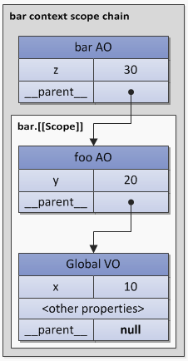
Example
var x = 10;
function foo() { var y = 20; function bar() {
var z = 30; alert(x + y + z); } bar();
}
foo(); // 60

Slide 36
关于作用域链
构造函数创建的函数的[[scope]]
(new Function()).[[scope]]===global
作用域链的二维查找(with/catch)
全局和eval上下文中的作用域链
globalContext.scope===[global]
evalContext.scope===callingContext.scope
代码执行对作用域链的影响（with/catch）
scope === withObject|catchObject + AO|VO + [[Scope]]
Notes:
1.通过构造函数创建的函数的{{scope}}为global object
2.AO的原型不指向Object.prototype，VO的原型指向Object.prototype，二维作用域链查找主要是（with/catch）
3.globalContext.scope===[global]，evalContext.scope===callingContext.Scope
4.with/catch对作用域链的影响：Scope = withObject|catchObject + AO|VO + [[Scope]]

Slide 37
思考题
({
x: 10,
foo: function () {
function bar() {
alert(x);
alert(y);
alert(this.x);
}
with (this) {
var x = 20;
var y = 30;
bar.call(this);
}
}
}).foo();
Notes:
1.x:undefined;y:30;this.x:20

Slide 38
闭包
闭包是代码块和创建该代码块的上下文中数据的集合
Js闭包的实现
函数可以作为正常数据存在
Js使用静态（词法）作用域
相同上下文中函数对象都引用一个[[Scope]]
Notes:
1.这里的代码块在ECMAScript就是函数
1.函数可以当参数传递，接受函数式参数或者以函数值返回
2.静态作用域与动态作用域区别，变量保存在栈上的限制
3.自由变量指在函数中使用的，但既不是函数参数也不是函数的局部变量的变量
4.A closure is a combination of a code block (in ECMAScript this is a function) and statically/lexically saved all parent scopes. Thus, via these saved scopes a function may easily refer free variables.
5.closured data of the parent context are saved in the dynamic memoryallocation (in the “heap”, i.e. heap-based implementations), with using agarbage collector (GC) and references counting. Such systems are less effective by speed than stack-based systems. However, implementations may always optimize it: at parsing stage to find out, whether free variables are used in function, and depending on this decide — to place the data in the stack or in the “heap”.

Slide 39
闭包
Example：
function testFn() { var localVar = 10;
function innerFn(innerParam) {
alert(innerParam + localVar); } return innerFn;
}
var someFn = testFn();
someFn(20);
Notes:
1.面向栈的模型在函数调用结束后，其局部变量会从栈中移除(localVar不能访问，同时函数innerFn不能返回)

Slide 40
闭包
Js中闭包指的是：
理论角度：所有函数都是闭包
实践角度
即使创建它的上下文已经销毁，它仍然存在（比如内部函数从父函数返回）
在代码中引用了自由变量
Notes:
1.理论角度—所有的函数在创建时已经将上下文数据保存下来（包括全局变量）

Slide 41
闭包
Code1：
var data = [];
for (var k = 0; k < 3; k++) {
data[k] = function () {
alert(k);
};
}
data[0]();
data[1]();
data[2]();
Code2：
var data = [];
for (var k = 0; k < 3; k++) { data[k] = (function _helper(x) { return function () {alert(x);}; })(k);
}
data[0]();
data[1]();
data[2]();

Slide 42
this
Question:
var foo = { bar: function () { alert(this); }
};
foo.bar();
(foo.bar)();
(foo.bar = foo.bar)();
(false || foo.bar)();
(foo.bar, foo.bar)();

Slide 43
this
this 是执行上下文的一个属性，在进入执行上下文时确定，并且在上下文运行期间永久不变
不同环境中的this
全局代码（ this===the global object ）
函数代码（ this===the caller who activates the code of the context ）

Slide 44
引用类型(Reference Type)
var valueOfReferenceType = { base: <base object>, propertyName: <property name>
};
引用类型的值只有两种情况
标识符
属性访问器
在一个函数上下文中，如果()左边是引用类型的值，this将设置为该引用类型值的base对象，否则为null（隐式转换为全局对象）
Notes:
Using pseudo-code the value of Reference type can be represented as an object with two properties: base (i.e. object to which a property belongs) and a propertyName in this base.
规范定义，如果GetBase是一个AO，返回null(Global)

Slide 45
Example
var foo = {x: 10};
var bar = { x: 20, test: function () { alert(this === bar); alert(this.x); this = foo; alert(this.x); }
};
bar.test();
foo.test = bar.test;
foo.test();
Notes:
1.this的值不能修改

Slide 46
Reference
http://www.ecma-international.org/publications/files/ECMA-ST/Ecma-262.pdf
http://www.ecma-international.org/publications/files/ECMA-ST-ARCH/ECMA-262,%203rd%20edition,%20December%201999.pdf
http://dmitrysoshnikov.com/tag/ecma-262-3/
http://jibbering.com/faq/notes/closures/

Slide 47
Demo
http://jsfiddle.net/user/ljgeneral/fiddles/

Slide 48
Q&A

Slide 49
Thanks !

